Slide 1
7. Hafta
Kamusal alan ve kent

Slide 2
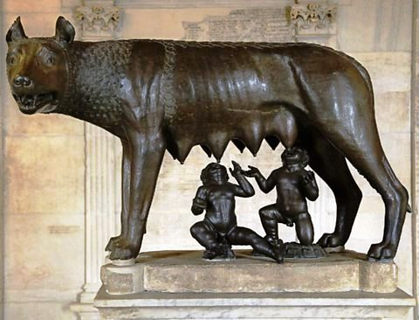
Roma uygarlIgI
M.Ö. 753 – M.Ö. 509 – Monarşi
M.Ö. 509– M.Ö. 27 – Cumhuriyet
M.Ö. 27 – M.S. 476 –İmparatorluk
M.S. 395 – Batı ve Doğu
Batı Roma : M.S. 476
Doğu Roma: M.S. 1453

Slide 3
İtalya, Fransa, ispanya, portekiz, belçika, hollanda, isviçre, lüksemburg, avusturya, macaristan, slovakya, bosna, hırvatistan, macaristan, britanyanın bir kısmı
SIRBİSTAN, ROMANYA, BULGARİSTAN, YUNANİSTAN, KOSOVA, MAKEDONYA, TÜRKİYE, SURİYE, LÜBNAN, IRAK, ÜRDÜN, MISIR
Trajan Döneminde En geniş sınırlara ulaşılmıştır

Slide 4
Anadoludaki Roma Kentleri
Kentler Roma hayatının merkezidir.
«Ötelere uzanan dünyayı bir kent yaptınız»
R. Namatianus
Kentlerdeki devasa yapılar aslında politik imgelerdir: Anıtlar, kamu binaları…ihtişamlı imgeler

Slide 5
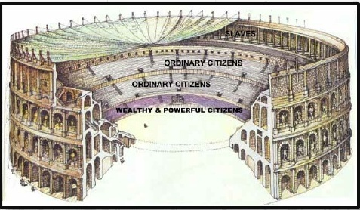
Roma Cumhuriyeti
Senato: Patricilerden oluşuyor
Konsey: Patriciler ve Plebler
Patriciler: Yönetici sınıf, aristokratlar. Senatörler, komutanlar, yöneticiler, rahipler
Şövalyeler
Avam (askerler)

Slide 6
Roma
Büyük bir imparatorluğu bir arada tutacak ve yönetebilecek yapıların ve kurumların geliştirilmesi gerekliliği
Roma Ceza Hukuku
Roma Medeni Hukuku

Slide 7
Forum romanum
Forum sadece açık bir meydan değildir. İbadethane ve tapınakların, mahkeme ve meclis binalarının, heybetli sıra sütunlarla çevrili açık alanların karmaşık bir tarzda yerleştirildiği bölgedir.

Slide 8
Forum romanum
Pazar yeri olduğu kadar kamusal yaşamın, politik toplantıların, mahkemelerin, sosyal yaşamın da bir alanı. Dini ve din dışı, resmi, sivil çeşitli etkinliklerin, gösterilerin de mekanı. Hatiplerin halka hitap ettiği yerlerdir.
Önemli kamu binaları ile çevrilidir.
Ör: Basilica, Senato

Slide 9
Tiyatro
Koro ve orkestra
Şarkılar, danslar, gösteriler
Tanrıları onurlandırma

Slide 10
Roma Kenti Envanteri
1790 saray
46.602 konut
10.000 heykel
500 çeşme (Ör: fontana di Trevi)
290 depo ve ambar
254 Fırın
37 geçit
36 mermer kemer
30 park/bahçe
28 kütüphane
19 su kanalı
18 fora/meydan
11 hamam
8 köprü
6 dikilitaş
5 gölet (deniz savaşı gösterileri için)
4 gladyatör okulu
3 tiyatro
2 sirk
2 amfiteatr

